Slide 1
✈️ ClickPassagens
Proposta de Redesign Completo
Versão 2.0 - Outubro 2025
🎨 Design Premium | 📱 Mobile First | ⚡ Alta Performance

Slide 2
📑 Índice da Apresentação
1️⃣ Visão Geral do Projeto
2️⃣ Paleta de Cores e Identidade Visual
3️⃣ Tela 01 - Landing Page / Home
4️⃣ Tela 02 - Sistema de Busca Avançada
5️⃣ Tela 03 - Resultados de Busca
6️⃣ Tela 04 - Filtros e Ordenação
7️⃣ Tela 05 - Detalhes do Voo
8️⃣ Tela 06 - Comparação de Preços (Milhas vs Dinheiro)
9️⃣ Tela 07 - Orçamento Personalizado
🔟 Tela 08 - Sistema de Comissões
1️⃣1️⃣ Tela 09 - Planos e Assinaturas
1️⃣2️⃣ Tela 10 - Cadastro e Login
1️⃣3️⃣ Tela 11 - Dashboard do Usuário
1️⃣4️⃣ Tela 12 - Versão Mobile (PWA)
1️⃣5️⃣ Comparação: Antes vs Depois
1️⃣6️⃣ Roadmap de Implementação
1️⃣7️⃣ Stack Tecnológico
1️⃣8️⃣ Próximos Passos

Slide 3
🎯 Visão Geral do Projeto
🎨
Design Moderno
Interface premium com gradientes e animações
⚡
Performance
Carregamento rápido e otimização mobile
🎯
Conversão
CTAs estratégicos e jornada otimizada
🔒
Confiança
Segurança, depoimentos e badges

Slide 4
🎨 Paleta de Cores Premium
Azul Aviation
#1e3a8a
Principal
Azul Claro
#3b82f6
Secundário
Dourado Premium
#f59e0b
Destaque
Roxo Moderno
#6366f1
Acento
Verde Sucesso
#10b981
Confirmação

Slide 5
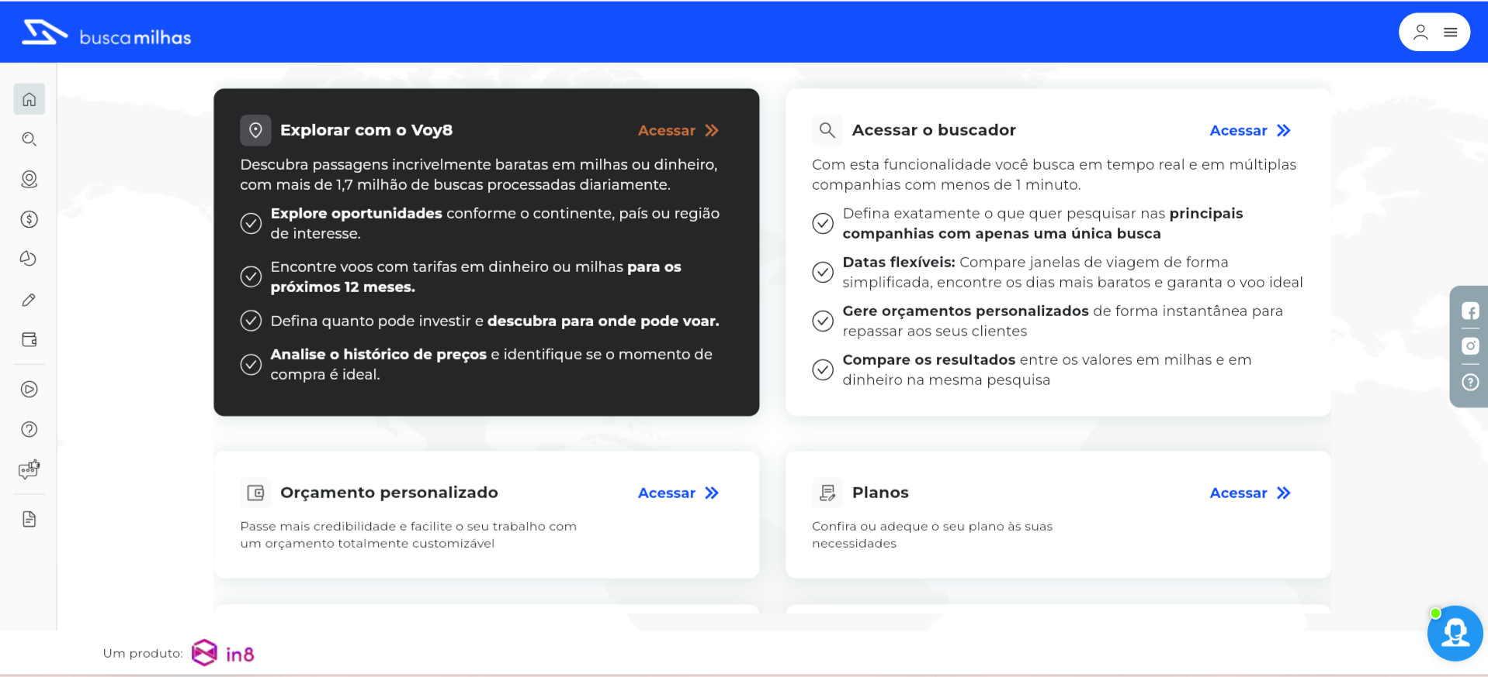
📱 Tela 01 - Landing Page / Home
🔄 Redesenhado
✨ Principais Funcionalidades:
✓ Hero section com gradiente premium
✓ Formulário de busca em destaque
✓ Estatísticas em tempo real
✓ Logos das companhias aéreas
✓ Badges de confiança
✓ Seção 'Como Funciona'
✓ Depoimentos de clientes
✓ CTAs otimizados

Slide 6
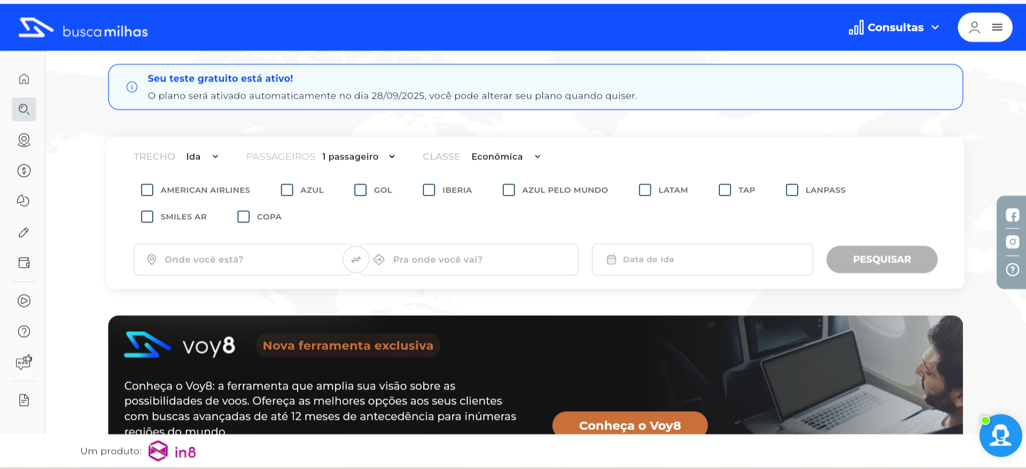
📱 Tela 02 - Sistema de Busca Avançada
✨ Melhorado
✨ Principais Funcionalidades:
✓ Autocomplete de aeroportos
✓ Seletor de datas com calendário
✓ Filtros por companhia (logos)
✓ Seleção de classe de voo
✓ Número de passageiros
✓ Toggle ida e volta / só ida
✓ Busca flexível de datas
✓ Histórico de buscas

Slide 7
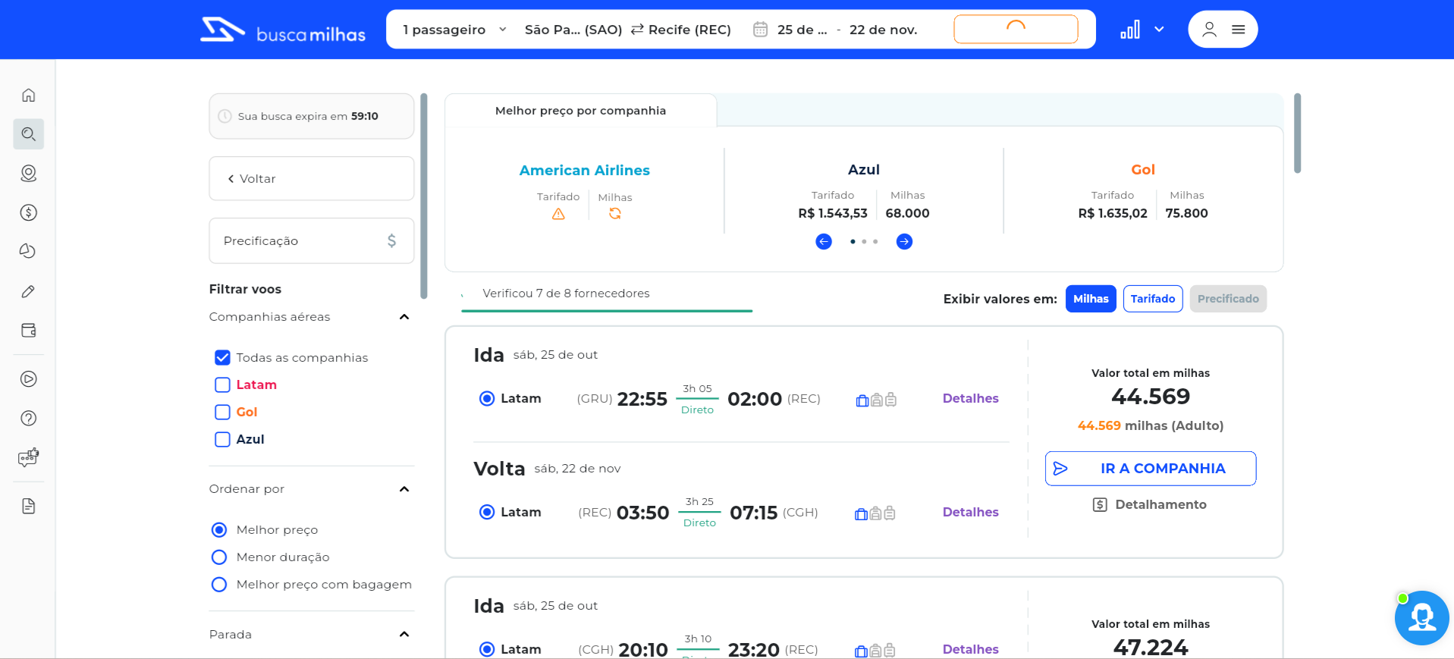
📱 Tela 03 - Resultados de Busca
🔄 Redesenhado
✨ Principais Funcionalidades:
✓ Cards premium com shadows
✓ Informações hierarquizadas
✓ Preço em destaque
✓ Badge 'Melhor Oferta'
✓ Botão expandir detalhes
✓ Filtros laterais
✓ Ordenação múltipla
✓ Loading skeleton

Slide 8
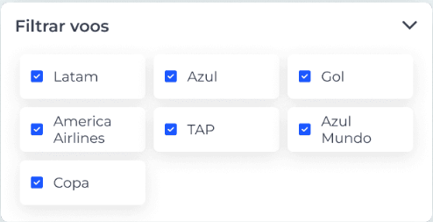
📱 Tela 04 - Filtros e Ordenação
✨ Melhorado
✨ Principais Funcionalidades:
✓ Filtros por companhia
✓ Filtros por horário
✓ Filtros por número de paradas
✓ Filtros por classe
✓ Ordenação por preço
✓ Ordenação por duração
✓ Contadores de resultados
✓ Reset de filtros

Slide 9
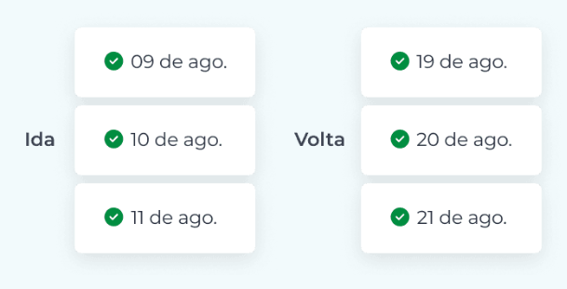
📱 Tela 05 - Visualização de Dias
🆕 Nova
✨ Principais Funcionalidades:
✓ Calendário de preços
✓ Comparação de datas
✓ Preços por dia
✓ Indicação de melhor dia
✓ Navegação por mês
✓ Datas flexíveis (+/- 3 dias)
✓ Gráfico de tendências
✓ Alertas de preço

Slide 10
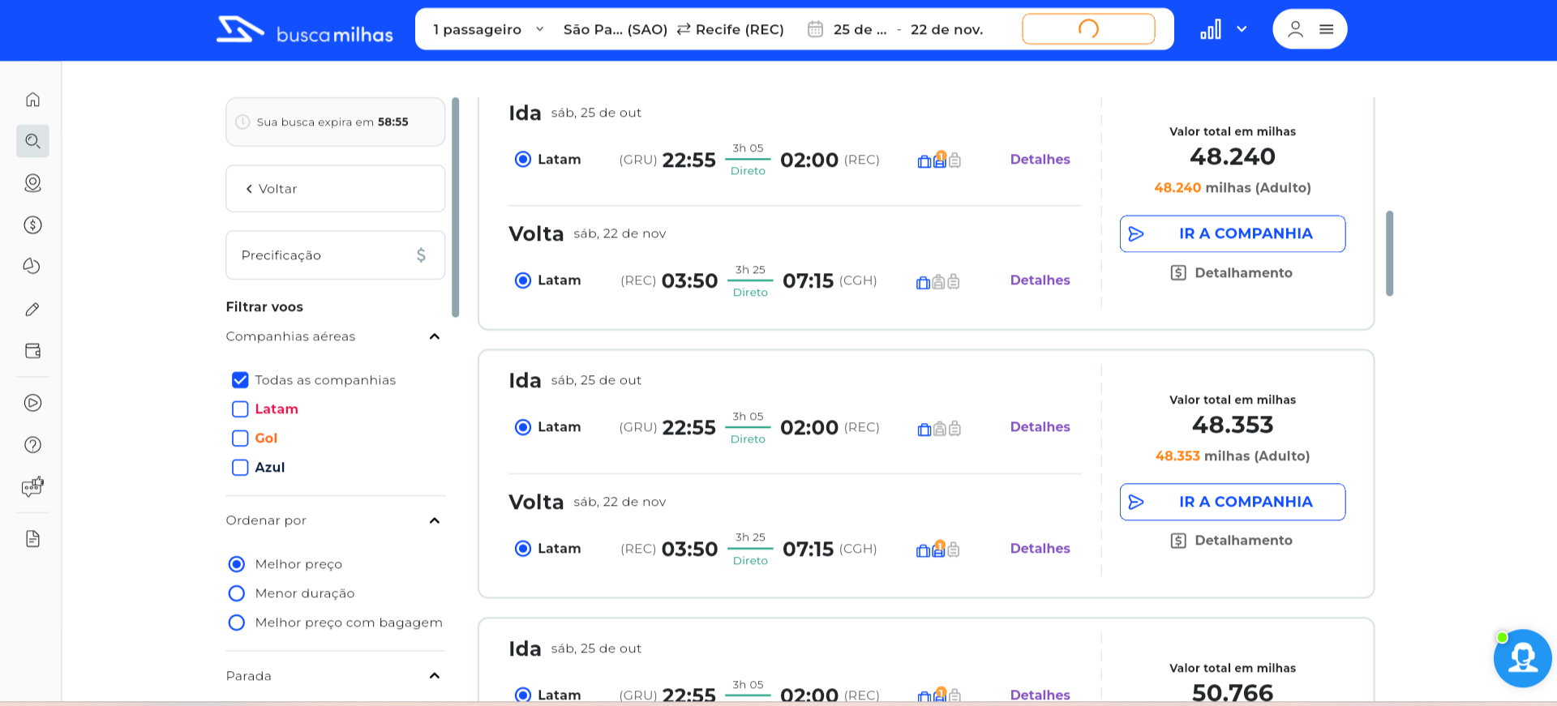
📱 Tela 06 - Comparação: Milhas vs Dinheiro
🔄 Redesenhado
✨ Principais Funcionalidades:
✓ Visualização lado a lado
✓ Cálculo de economia
✓ Precificação do milheiro
✓ Destaque visual das diferenças
✓ Toggle entre visualizações
✓ Gráficos comparativos
✓ Recomendação inteligente
✓ Simulador de conversão

Slide 11
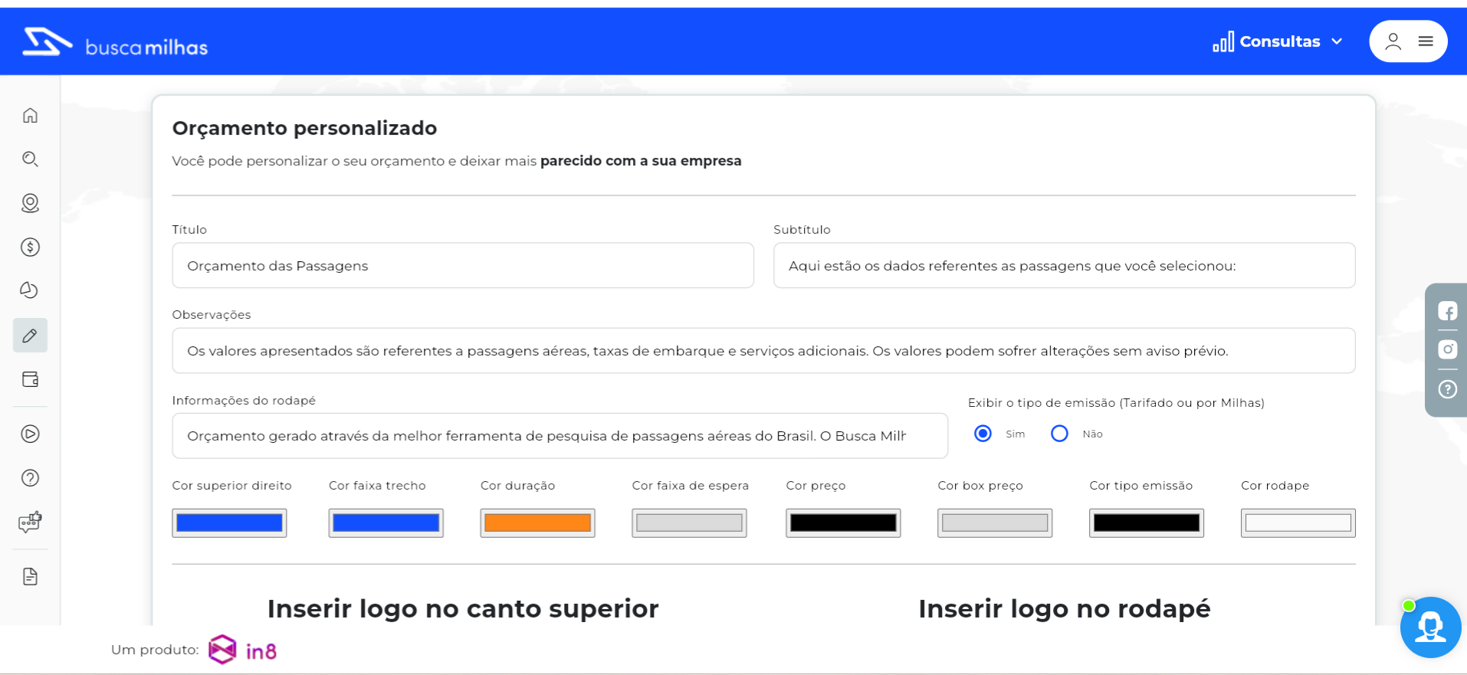
📱 Tela 07 - Orçamento Personalizado
✨ Melhorado
✨ Principais Funcionalidades:
✓ Editor visual de orçamentos
✓ Upload de logo da agência
✓ Customização de cores
✓ Templates pré-definidos
✓ Geração de PDF profissional
✓ Envio automático por email
✓ Histórico de orçamentos
✓ Salvamento de configurações

Slide 12
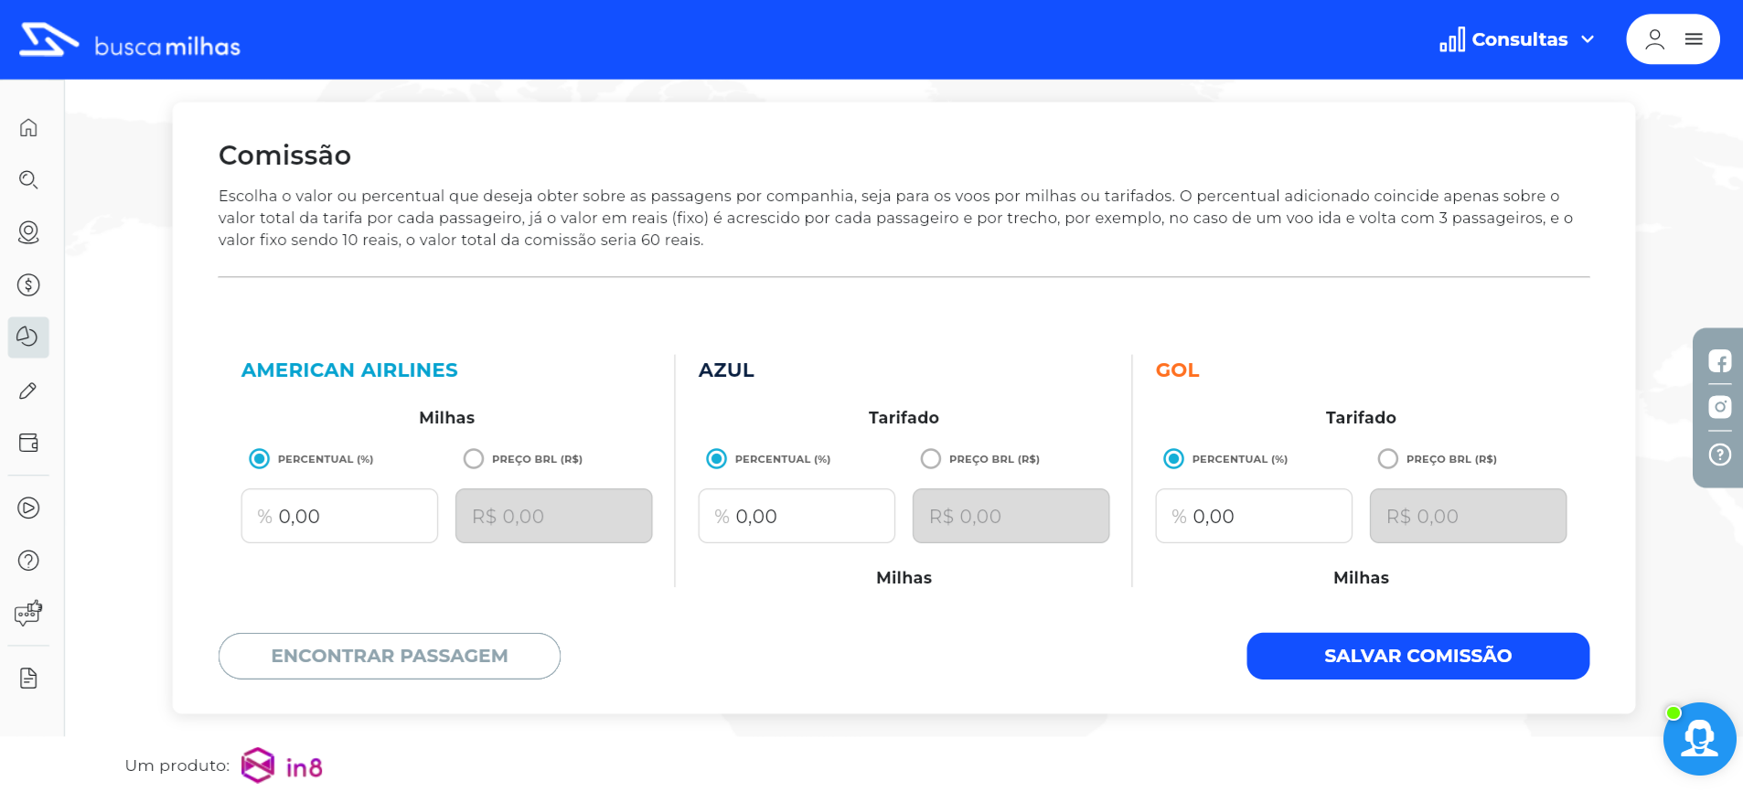
📱 Tela 08 - Sistema de Comissões
🆕 Nova
✨ Principais Funcionalidades:
✓ Configuração por companhia
✓ Comissão percentual ou fixa
✓ Comissão por passageiro/trecho
✓ Faixas de milhas
✓ Preview de cálculo
✓ Relatórios de comissões
✓ Histórico de ganhos
✓ Dashboard financeiro

Slide 13
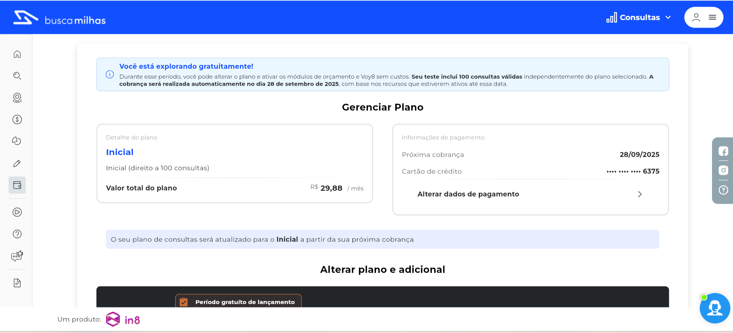
📱 Tela 09 - Planos e Assinaturas
🔄 Redesenhado
✨ Principais Funcionalidades:
✓ Cards de planos premium
✓ Destaque no mais popular
✓ Comparação de recursos
✓ Toggle mensal/anual
✓ Desconto para anual
✓ Tabela comparativa
✓ FAQ sobre planos
✓ Garantia de 30 dias

Slide 14
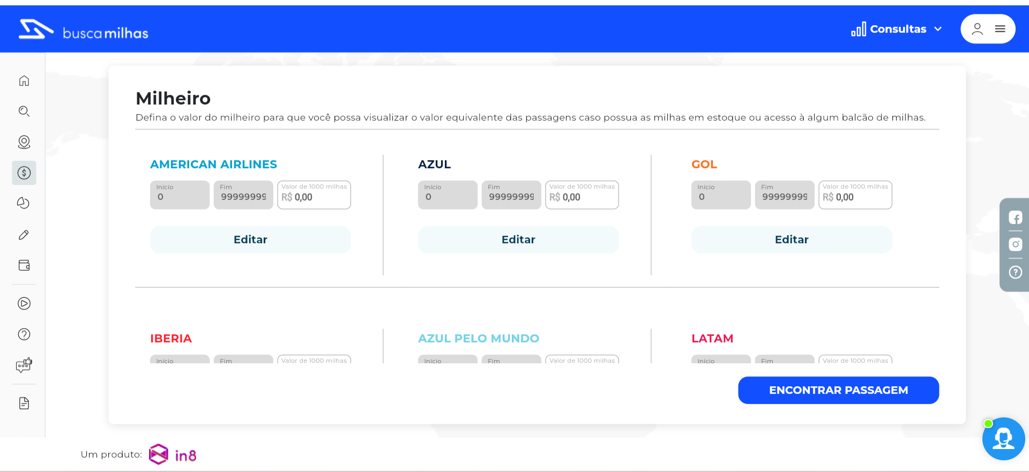
📱 Tela 10 - Precificação do Milheiro
✨ Melhorado
✨ Principais Funcionalidades:
✓ Configuração por companhia
✓ Preço de compra de milhas
✓ Preço de venda de milhas
✓ Margem de lucro calculada
✓ Histórico de preços
✓ Alertas de variação
✓ Sugestões de mercado
✓ Export de configurações

Slide 15
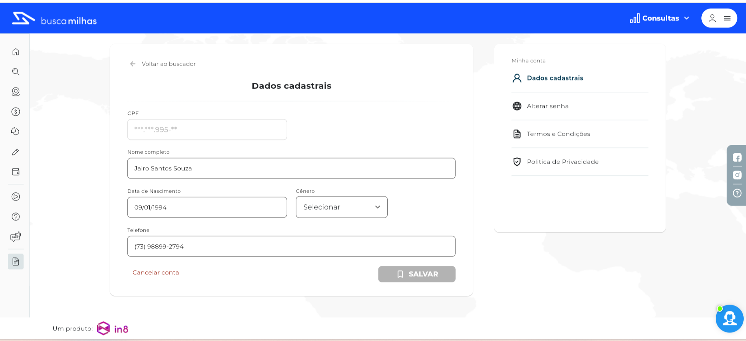
📱 Tela 11 - Cadastro e Login
🔄 Redesenhado
✨ Principais Funcionalidades:
✓ Formulário simplificado
✓ Login social (Google, Facebook)
✓ Validação em tempo real
✓ Recuperação de senha
✓ Verificação de email
✓ Onboarding guiado
✓ Termos e privacidade
✓ Design responsivo

Slide 16
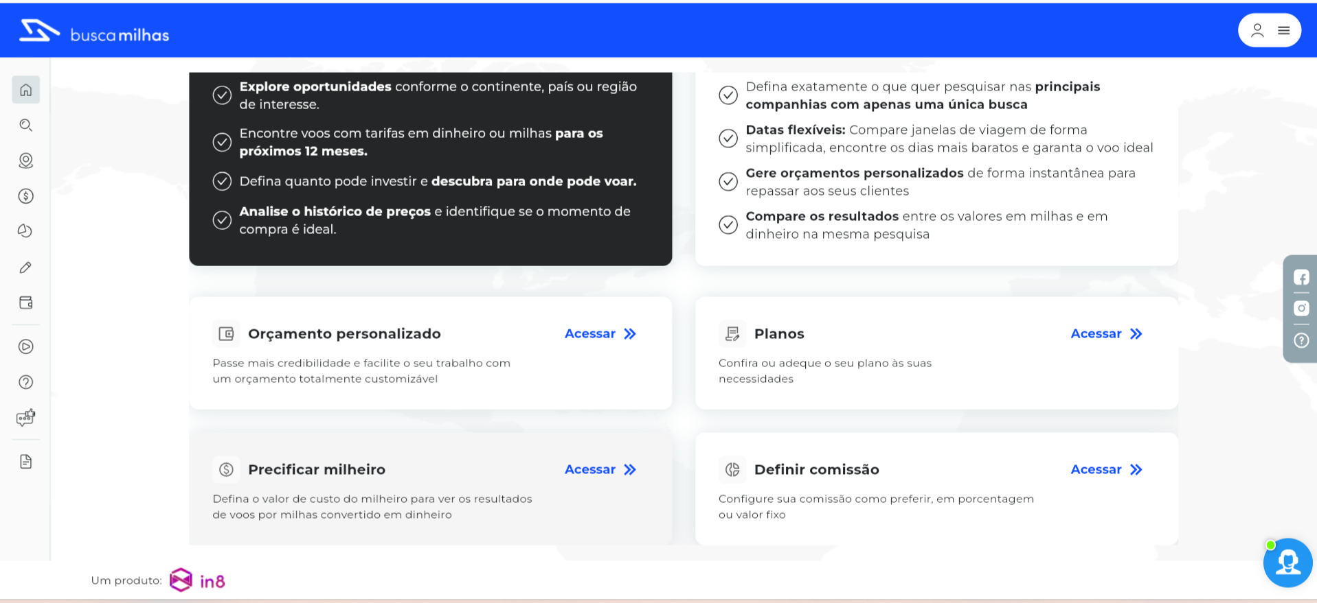
📱 Tela 12 - Dashboard do Usuário
🆕 Nova
✨ Principais Funcionalidades:
✓ Cards com métricas
✓ Próximas viagens
✓ Histórico de buscas
✓ Perfil e preferências
✓ Alertas de preços
✓ Programa de fidelidade
✓ Notificações
✓ Documentos e faturas

Slide 17
📊 Comparação: Versão Atual vs Nova Versão
Aspecto
Versão Atual ❌
Nova Versão ✅
Design Visual
Funcional, cores básicas
Premium com gradientes e animações
Layout
Single-page simples
Multi-telas com navegação fluida
Busca
Formulário básico
Autocomplete, validação e filtros avançados
Resultados
Lista simples
Cards premium com badges
Mobile
Responsivo básico
PWA instalável com gestos otimizados
Performance
Boa
Excelente com lazy loading

Slide 18
🗓️ Roadmap de Implementação
Fase 1: Core
Landing + Busca + Resultados
1-2 semanas
Fase 2: Detalhes
Detalhes + Comparação + Filtros
1 semana
Fase 3: Checkout
Checkout + Confirmação + Pagamento
2 semanas
Fase 4: Usuário
Dashboard + Autenticação + Perfil
1-2 semanas
Fase 5: Premium
Planos + Comissões + Orçamentos
1 semana
Fase 6: Admin
Painel Admin + Relatórios
1-2 semanas
Fase 7: Mobile
PWA + Notificações Push
1 semana
Fase 8: Testes
QA + Performance + Deploy
1 semana
⏱️ Duração Total Estimada: 8-12 semanas (2-3 meses)

Slide 19
⚙️ Stack Tecnológico
⚛️
React 18
Framework frontend moderno
🎨
Tailwind CSS
Utility-first CSS
🔥
Vite
Build tool ultra-rápido
🐍
Flask/FastAPI
Backend Python
🗄️
PostgreSQL
Banco de dados
📱
PWA
Progressive Web App

Slide 20
🚀 Próximos Passos
1️⃣ Revisar e aprovar esta proposta de redesign
2️⃣ Definir prioridades de funcionalidades
3️⃣ Iniciar desenvolvimento na branch dev-melhorias
4️⃣ Testes locais e ajustes
5️⃣ Aprovação final e merge para master
6️⃣ Deploy em produção (clickpassagens.me)
7️⃣ Monitoramento e otimizações
✨ Vamos transformar o ClickPassagens juntos! ✨

